Slide 1


UET
Since 2004
ĐẠI HỌC CÔNG NGHỆ, ĐHQGHN
VNU-University of Engineering and Technology
Mô hình phân cấp mã hóa - giải mã cho bài toán tóm tắt trừu tượng
đa tài liệu
Chenhui Shen et. al
Nhóm 9
Nguyễn Đăng Quang
Vũ Thị Thành Vinh
Nguyễn Vũ Thanh Tùng

Slide 2
Outline
Giới thiệu
Các kiến thức nền tảng
Phương pháp đề xuất
Thực nghiệm của nhóm tác giả
Kết quả
Tự chạy thực nghiệm
Nghiên cứu cắt giảm
Kết luận
Service Science
‹#›

Slide 3
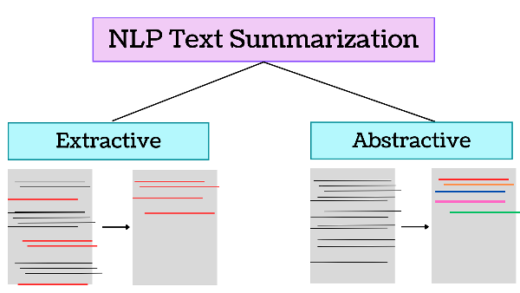
Giới thiệu
Service Science
‹#›
Notes:
Tóm tắt nhiều tài liệu (MDS) liên quan đến việc tạo ra một văn bản tóm tắt duy nhất từ một bộ tài liệu có liên quan. Nó phức tạp hơn so với tóm tắt một tài liệu (SDS) vì nó yêu cầu nắm bắt các mâu thuẫn, những sự lặp lại và lượng thông tin lớn từ nhiều tài liệu khác nhau. Với SDS, chỉ tập trung vào việc trích xuất các chi tiết quan trọng từ một tài liệu duy nhất.
Các phương pháp tiếp cận trước đó đối với MDS đã thiết kế các kiến trúc chuyên biệt hoặc áp dụng các mô hình ngôn ngữ được huấn luyện trước (PLMs) với các tài liệu được nối lại thành 1 tài liệu, xem xét MDS như một nhiệm vụ SDS được tái sắp xếp. Tuy nhiên, những phương pháp này có nhược điểm. Các kiến trúc chuyên biệt này thường đòi hỏi tập dữ liệu được gán nhãn lớn và có thể không tổng quát tốt qua các lĩnh vực khác nhau, ví dụ kiến trúc mô hình sử dụng để tóm tắt văn bản tin tức không dùng để tóm tắt văn bản khoa học được. Mặt khác, việc sử dụng PLMs với các tài liệu được nối lại có thể không hiệu quả trong việc đối phó với các mối quan hệ phức tạp giữa các tài liệu duy nhất trong các nhiệm vụ MDS. Những phương pháp này không tận dụng đầy đủ khả năng của các PLM lớn được huấn luyện trên dữ liệu có liên quan, và họ gặp khó khăn trong việc xử lý thông tin đa tài liệu không đều và phức tạp trong các nhiệm vụ MDS.
Nghiên cứu giới thiệu một phương pháp mã hóa-giải mã phân cấp để tăng hiệu suất của các PLM trong các nhiệm vụ MDS. Mục tiêu chính là tận dụng tốt hơn các PLM cho các tương tác đa tài liệu bằng cách áp dụng cấu trúc phân cấp cho cả bộ mã hóa và giải mã. Bằng cách điều chỉnh PLM trên các tập dữ liệu MDS nhỏ hơn, từ 2K đến 45K mẫu huấn luyện, mục tiêu là thích ứng kiến thức được huấn luyện trước của PLM, điều này có ích hơn cho SDS, vào quá trình điều chỉnh tinh chỉnh của MDS. Phương pháp được đề xuất nhằm giải quyết các thách thức của việc xử lý thông tin phức tạp giữa các tài liệu trong quá trình điều chỉnh tinh chỉnh MDS, vượt qua các mô hình trước đó trên các bộ kiểm tra MDS khác nhau trong các lĩnh vực khác nhau và được ưa chuộng bởi chính sự đánh giá của con người.

Slide 4
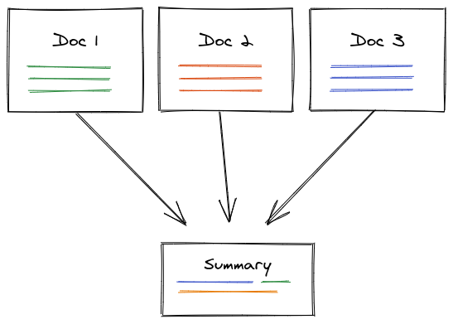
Giới thiệu
Bài toán tóm tắt đa tài liệu (MDS) xuất hiện lần đầu vào năm 1999 bởi Barzilay và cộng sự.
MDS phức tạp hơn SDS.
Những nghiên cứu trước đây tạo ra các mô hình MDS chuyên biệt.
Nghiên cứu này đề xuất một phương pháp mã hóa-giải mã phân cấp đơn giản để tinh chỉnh mô hình ngôn ngữ tiền huấn luyện (PLM) trên các tập dữ liệu MDS nhỏ hơn.
Service Science
‹#›
Notes:
Tóm tắt nhiều tài liệu (MDS) liên quan đến việc tạo ra một văn bản tóm tắt duy nhất từ một bộ tài liệu có liên quan. Nó phức tạp hơn so với tóm tắt một tài liệu (SDS) vì nó yêu cầu nắm bắt các mâu thuẫn, những sự lặp lại và lượng thông tin lớn từ nhiều tài liệu khác nhau. Với SDS, chỉ tập trung vào việc trích xuất các chi tiết quan trọng từ một tài liệu duy nhất.
Các phương pháp tiếp cận trước đó đối với MDS đã thiết kế các kiến trúc chuyên biệt hoặc áp dụng các mô hình ngôn ngữ được huấn luyện trước (PLMs) với các tài liệu được nối lại thành 1 tài liệu, xem xét MDS như một nhiệm vụ SDS được tái sắp xếp. Tuy nhiên, những phương pháp này có nhược điểm. Các kiến trúc chuyên biệt này thường đòi hỏi tập dữ liệu được gán nhãn lớn và có thể không tổng quát tốt qua các lĩnh vực khác nhau, ví dụ kiến trúc mô hình sử dụng để tóm tắt văn bản tin tức không dùng để tóm tắt văn bản khoa học được. Mặt khác, việc sử dụng PLMs với các tài liệu được nối lại có thể không hiệu quả trong việc đối phó với các mối quan hệ phức tạp giữa các tài liệu. Những phương pháp này không tận dụng đầy đủ khả năng của các PLM lớn được huấn luyện trên dữ liệu có liên quan, và họ gặp khó khăn trong việc xử lý thông tin đa tài liệu không đều và phức tạp trong các nhiệm vụ MDS.
Nghiên cứu giới thiệu một phương pháp mã hóa-giải mã phân cấp để tăng hiệu suất của các PLM trong các nhiệm vụ MDS. Mục tiêu chính là tận dụng tốt hơn các PLM cho các tương tác đa tài liệu bằng cách áp dụng cấu trúc phân cấp cho cả bộ mã hóa và giải mã. Bằng cách điều chỉnh PLM trên các tập dữ liệu MDS nhỏ hơn, từ 2K đến 45K mẫu huấn luyện, mục tiêu là thích ứng kiến thức được huấn luyện trước của PLM, điều này có ích hơn cho SDS, vào quá trình điều chỉnh tinh chỉnh của MDS. Phương pháp được đề xuất nhằm giải quyết các thách thức của việc xử lý thông tin phức tạp giữa các tài liệu trong quá trình điều chỉnh tinh chỉnh MDS, vượt qua các mô hình trước đó trên các bộ kiểm tra MDS khác nhau trong các lĩnh vực khác nhau và được ưa chuộng bởi chính sự đánh giá của con người.

Slide 5
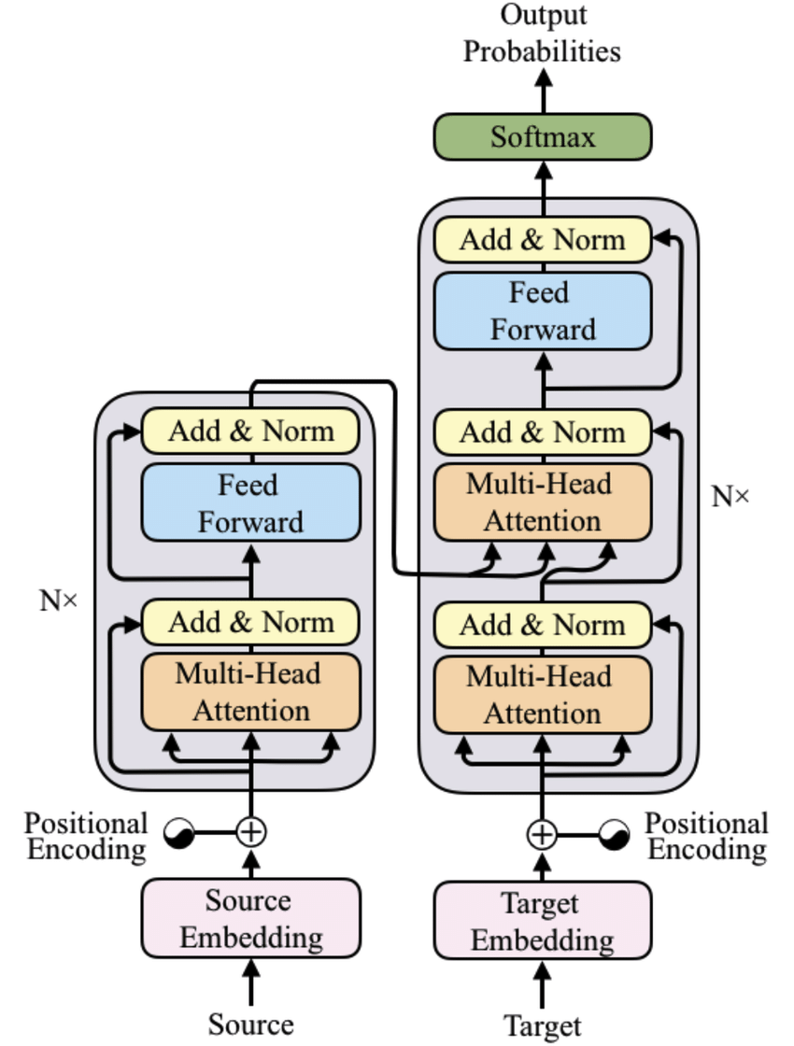
Các kiến thức nền tảng: Encoder - Decoder
K
V
Q
Service Science
‹#›
Notes:
Multi-document summarization (MDS) is more complex than single-document summarization (SDS), as it requires handling contradictions, repetitions, and large amounts of trivial information across multiple documents. Simply concatenating multiple documents into a pseudo-single document for SDS does not sufficiently address the irregular and complex multi-document information.
Many previous works have designed specialized MDS architectures, but they require large supervised MDS datasets on the scale of 100K training examples and may not generalize well to unseen domains. These models also do not fully utilize the capabilities of large pre-trained language models (PLMs) that were trained on more coherent data
The authors propose a simple hierarchical encoding-decoding scheme to effectively fine-tune a PLM on smaller-scale MDS datasets ranging from 2K to 45K training samples. The goal is to better adapt the PLM's knowledge gained during pre-training (which is more useful for SDS) for the MDS fine-tuning process in both the encoder and decoder

Slide 6
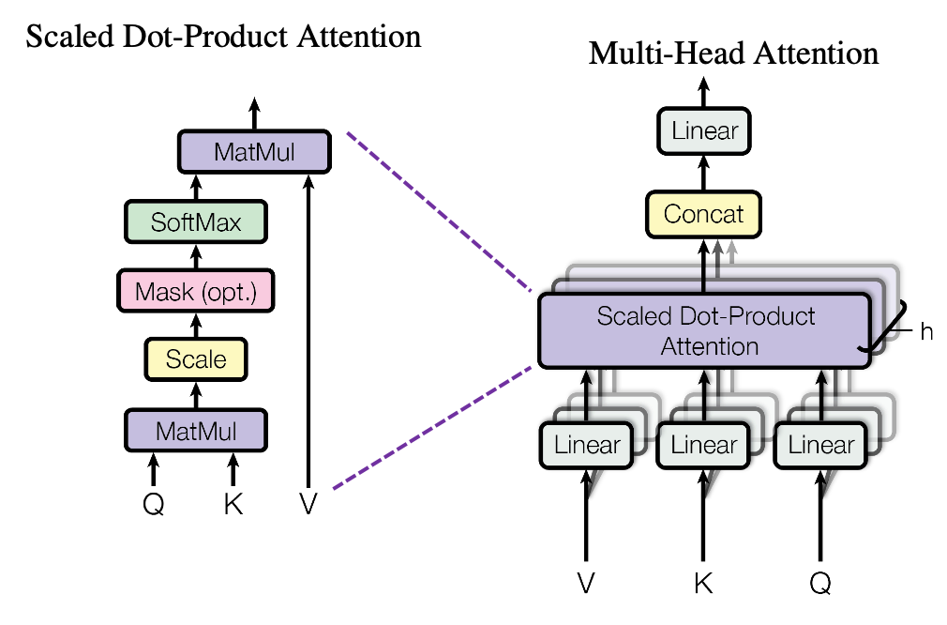
Các kiến thức nền tảng
Self attention
The monkey ate that banana because it was too hungry.
She eats an apple.
Service Science
‹#›
Notes:
Multi-document summarization (MDS) is more complex than single-document summarization (SDS), as it requires handling contradictions, repetitions, and large amounts of trivial information across multiple documents. Simply concatenating multiple documents into a pseudo-single document for SDS does not sufficiently address the irregular and complex multi-document information.
Many previous works have designed specialized MDS architectures, but they require large supervised MDS datasets on the scale of 100K training examples and may not generalize well to unseen domains. These models also do not fully utilize the capabilities of large pre-trained language models (PLMs) that were trained on more coherent data
The authors propose a simple hierarchical encoding-decoding scheme to effectively fine-tune a PLM on smaller-scale MDS datasets ranging from 2K to 45K training samples. The goal is to better adapt the PLM's knowledge gained during pre-training (which is more useful for SDS) for the MDS fine-tuning process in both the encoder and decoder

Slide 7
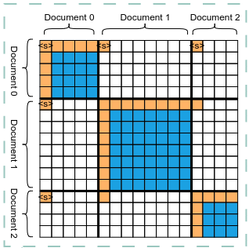
Phương pháp đề xuất
Phân cấp mã hóa
Giới hạn sự chú ý trong nội bộ tài liệu
Khởi tạo lại vị trí
Biểu diễn “Khởi đầu của tài liệu” (SOD)
Sự chú ý mức độ tài liệu
Tự chú ý phân cấp ở bộ giải mã
Service Science
‹#›
Notes:
Trong tài liệu được cung cấp, "Phân cấp" trong ngữ cảnh của mô hình đề cập đến cách tiếp cận có cấu trúc để mã hóa và giải mã thông tin ở các cấp độ khác nhau, cụ thể là trong nhiệm vụ tóm tắt nhiều tài liệu (MDS). Mô hình phân cấp được thiết kế để xử lý hiệu quả cả mối quan hệ nội bộ tài liệu và giữa các tài liệu, tận dụng các khả năng của mô hình ngôn ngữ được đào tạo trước (PLM) để có quy trình tóm tắt nhận biết theo ngữ cảnh và sắc thái hơn.
Sơ đồ mã hóa-giải mã phân cấp
Mã hóa phân cấp:
Chú ý trong tài liệu: Trong mỗi tài liệu, cơ chế chú ý hoạt động như bình thường, tập trung vào các mã thông báo trong cùng một tài liệu để nắm bắt ngữ cảnh.
Biểu diễn cấp độ tài liệu: Mã thông báo đặc biệt <s> được sử dụng ở đầu mỗi tài liệu. Mã thông báo này đóng gói thông tin cấp cao cho từng tài liệu và được thiết kế để tương tác ở cấp độ tài liệu, tạo điều kiện thuận lợi cho việc tương tác giữa các tài liệu.
Giải mã phân cấp:
Lưu ý về tài liệu chéo: Trong bộ giải mã, mô hình sử dụng các biểu diễn ở cấp độ tài liệu để thông báo cho quá trình tạo. Điều này có nghĩa là trọng số chú ý được chia tỷ lệ dựa trên tầm quan trọng của thông tin từ mỗi tài liệu, đảm bảo rằng bản tóm tắt được tạo phản ánh nội dung từ nhiều tài liệu một cách thích hợp.
Nhúng vị trí: Việc nhúng vị trí được khởi động lại cho mỗi tài liệu, báo hiệu cho mô hình rằng các mã thông báo tiếp theo thuộc về tài liệu mới. Điều này giúp mô hình xử lý từng tài liệu một cách độc lập nhưng vẫn cho phép tương tác giữa các tài liệu ở cấp độ cao hơn.
Các thành phần của sự chú ý theo thứ bậc
Tự chú ý theo cấp bậc: Trong bộ mã hóa, tính năng tự chú ý được áp dụng cục bộ trong mỗi tài liệu và cũng trên toàn cầu trên các tài liệu bằng cách sử dụng mã thông báo <s>.
Chú ý chéo theo cấp bậc: Trong bộ giải mã, chú ý chéo không chỉ được áp dụng cho mã thông báo của tài liệu nguồn mà còn được chia tỷ lệ theo tầm quan trọng ở cấp độ tài liệu bắt nguồn từ mã thông báo <s>.
Mục đích và lợi ích
Cấu trúc mô hình phân cấp cho phép quy trình tinh chỉnh hiệu quả và hiệu quả hơn trên bộ dữ liệu MDS. Nó bảo tồn kiến thức đào tạo trước của PLM cho các tài liệu đơn lẻ trong khi điều chỉnh nó để xử lý sự phức tạp của nhiều tài liệu. Cách tiếp cận này dẫn đến các bản tóm tắt mạch lạc và chính xác hơn theo ngữ cảnh, vượt trội so với các mô hình khác bỏ qua lợi ích trước khi đào tạo hoặc không quản lý hiệu quả các mối quan hệ giữa các tài liệu

Slide 8
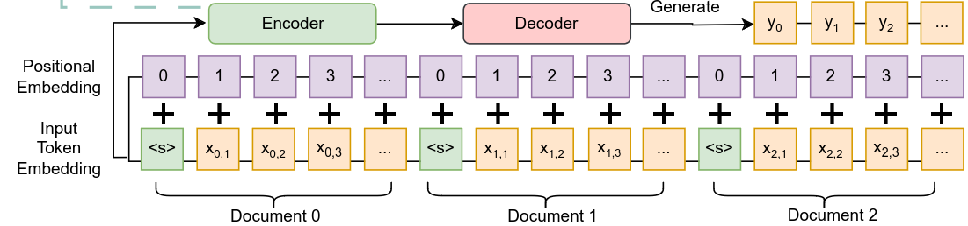
Phương pháp đề xuất
Phân cấp mã hóa
Giới hạn sự chú ý trong nội bộ tài liệu
Khởi tạo lại vị trí
Biểu diễn “Khởi đầu của tài liệu” (SOD)
Sự chú ý mức độ tài liệu
Khởi tạo lại nhúng vị trí cho từng tài liệu
Service Science
‹#›
Notes:
PLMs: Pre-trained language models, which are large neural networks trained on large amounts of text data and have been shown to be effective in various NLP tasks.
MDS: Multi-document summarization, the task of generating a summary from a collection of related documents.
SDS: Single-document summarization, the task of generating a summary from a single document.
Hierarchical Encoding-Decoder Scheme: A proposed architecture that leverages the capabilities of PLMs for MDS tasks by using a hierarchical encoding-decoding scheme to better process cross-document information during fine-tuning.
Hierarchical Self-Attention: A type of self-attention mechanism used in the encoder that restricts the attention of each source token to the same document, avoiding the influence of off-context or contradictory information from other documents.
Hierarchical Cross-Attention: A type of cross-attention mechanism used in the decoder that scales the cross-attention weights towards the source tokens from the respective documents, allowing the model to better grasp the relative degree of importance of each document during decoding.
SOD Tokens: Start-of-Document tokens that are used to capture information from individual documents and facilitate cross-document interactions in both the encoder and decoder.
Position Restart: A technique used in the encoder to restart the positional encoding for each document, signaling to the model that subsequent words are from the next document and are not continuous paragraphs of the previous document.

Slide 9
Phương pháp đề xuất
Phân cấp mã hóa
Giới hạn sự chú ý trong nội bộ tài liệu
Khởi tạo lại vị trí
Biểu diễn “Khởi đầu của tài liệu” (SOD)
Sự chú ý mức độ tài liệu
Khởi tạo lại nhúng vị trí cho từng tài liệu
Service Science
‹#›
Notes:
PLMs: Pre-trained language models, which are large neural networks trained on large amounts of text data and have been shown to be effective in various NLP tasks.
MDS: Multi-document summarization, the task of generating a summary from a collection of related documents.
SDS: Single-document summarization, the task of generating a summary from a single document.
Hierarchical Encoding-Decoder Scheme: A proposed architecture that leverages the capabilities of PLMs for MDS tasks by using a hierarchical encoding-decoding scheme to better process cross-document information during fine-tuning.
Hierarchical Self-Attention: A type of self-attention mechanism used in the encoder that restricts the attention of each source token to the same document, avoiding the influence of off-context or contradictory information from other documents.
Hierarchical Cross-Attention: A type of cross-attention mechanism used in the decoder that scales the cross-attention weights towards the source tokens from the respective documents, allowing the model to better grasp the relative degree of importance of each document during decoding.
SOD Tokens: Start-of-Document tokens that are used to capture information from individual documents and facilitate cross-document interactions in both the encoder and decoder.
Position Restart: A technique used in the encoder to restart the positional encoding for each document, signaling to the model that subsequent words are from the next document and are not continuous paragraphs of the previous document.

Slide 10
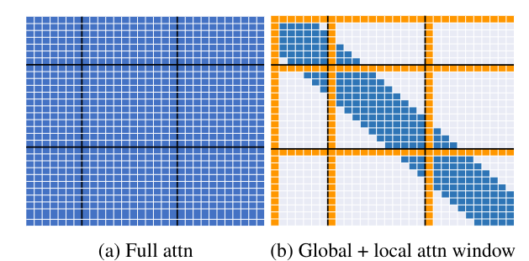
Phương pháp đề xuất
Phân cấp mã hóa
Giới hạn sự chú ý trong nội bộ tài liệu
Khởi tạo lại vị trí
Biểu diễn “Khởi đầu của tài liệu” (SOD)
Sự chú ý mức độ tài liệu
Service Science
‹#›
Notes:
Biểu diễn cấp độ tài liệu: Mã thông báo đặc biệt <s> được sử dụng ở đầu mỗi tài liệu. Mã thông báo này đóng gói thông tin cấp cao cho từng tài liệu và được thiết kế để tương tác ở cấp độ tài liệu, tạo điều kiện thuận lợi cho việc tương tác giữa các tài liệu

Slide 11
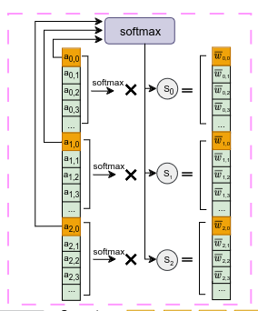
Phương pháp đề xuất
Phân cấp giải mã
Tận dụng các token SOD cho việc mở rộng chú ý chéo
Cơ chế chú ý chéo
Mở rộng tầm quan trọng ở mức độ tài liệu
Hierarchical Cross-Attention
Service Science
‹#›
Notes:
Cơ chế Cross-Attention: Cơ chế cross-attention trong bộ giải mã được điều chỉnh để điều chỉnh các trọng số attention đối với các token nguồn từ các tài liệu tương ứng.
Điều chỉnh Tầm quan trọng ở cấp độ Tài liệu: Cơ chế cross-attention trong bộ giải mã điều chỉnh các trọng số attention đối với các token nguồn từ các tài liệu tương ứng, cho phép mỗi tài liệu ảnh hưởng đến các token đầu ra một cách khác nhau nhưng hợp lý hơn."

Slide 12



Phương pháp đề xuất
Phân cấp giải mã
Tính toán trọng số chú ý chéo cho mỗi token trong mỗi tài liệu:
điểm chú ý chéo ở từng tài liệu
Tính hệ số chuẩn hóa với mỗi tài liệu:
Chuẩn hóa:
Hierarchical Cross-Attention
Service Science
‹#›
Notes:
Cơ chế Cross-Attention: Cơ chế cross-attention trong bộ giải mã được điều chỉnh để điều chỉnh các trọng số attention đối với các token nguồn từ các tài liệu tương ứng.
Điều chỉnh Tầm quan trọng ở cấp độ Tài liệu: Các token SOD được sử dụng để quyết định tầm quan trọng tương đối của mỗi tài liệu, và các trọng số cross-attention được điều chỉnh tương ứng.
Điều chỉnh Tầm quan trọng ở cấp độ Tài liệu: Cơ chế cross-attention trong bộ giải mã điều chỉnh các trọng số attention đối với các token nguồn từ các tài liệu tương ứng, cho phép mỗi tài liệu ảnh hưởng đến các token đầu ra một cách khác nhau nhưng hợp lý hơn."

Slide 13
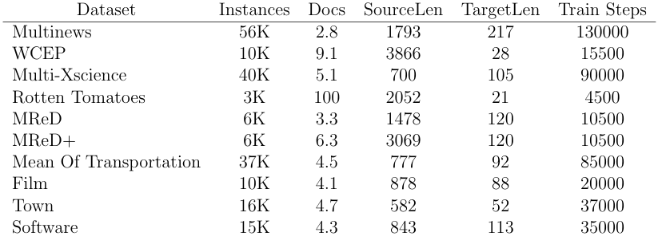
Thực nghiệm của nhóm tác giả
Các bộ dữ liệu
Bảng 1: Thống kê về tất cả các bộ dữ liệu sử dụng trong bài báo, tính tất cả các tập training, validate và test.
Service Science
‹#›
Notes:
PLMs: Pre-trained language models, which are large neural networks trained on large amounts of text data and have been shown to be effective in various NLP tasks.
MDS: Multi-document summarization, the task of generating a summary from a collection of related documents.
SDS: Single-document summarization, the task of generating a summary from a single document.
Hierarchical Encoding-Decoder Scheme: A proposed architecture that leverages the capabilities of PLMs for MDS tasks by using a hierarchical encoding-decoding scheme to better process cross-document information during fine-tuning.
Hierarchical Self-Attention: A type of self-attention mechanism used in the encoder that restricts the attention of each source token to the same document, avoiding the influence of off-context or contradictory information from other documents.
Hierarchical Cross-Attention: A type of cross-attention mechanism used in the decoder that scales the cross-attention weights towards the source tokens from the respective documents, allowing the model to better grasp the relative degree of importance of each document during decoding.
SOD Tokens: Start-of-Document tokens that are used to capture information from individual documents and facilitate cross-document interactions in both the encoder and decoder.
Position Restart: A technique used in the encoder to restart the positional encoding for each document, signaling to the model that subsequent words are from the next document and are not continuous paragraphs of the previous document.

Slide 14
Thực nghiệm của nhóm tác giả
Độ đo
ROUGE (Recall-Oriented Understudy for Gisting Evaluation):
ROUGE-1: Đo lường số lượng từ đơn (unigram) trùng khớp giữa bản tóm tắt được tạo ra và bản tóm tắt tham chiếu.
ROUGE-L: Đo lường chuỗi con chung dài nhất (longest common subsequence) giữa bản tóm tắt được tạo ra và bản tóm tắt tham chiếu.
Các mô hình sử dụng để so sánh
LongT5
BART
BART+HED
BART-cnn+HED
PRIMERA
LED
Service Science
‹#›
Notes:
PLMs: Pre-trained language models, which are large neural networks trained on large amounts of text data and have been shown to be effective in various NLP tasks.
MDS: Multi-document summarization, the task of generating a summary from a collection of related documents.
SDS: Single-document summarization, the task of generating a summary from a single document.
Hierarchical Encoding-Decoder Scheme: A proposed architecture that leverages the capabilities of PLMs for MDS tasks by using a hierarchical encoding-decoding scheme to better process cross-document information during fine-tuning.
Hierarchical Self-Attention: A type of self-attention mechanism used in the encoder that restricts the attention of each source token to the same document, avoiding the influence of off-context or contradictory information from other documents.
Hierarchical Cross-Attention: A type of cross-attention mechanism used in the decoder that scales the cross-attention weights towards the source tokens from the respective documents, allowing the model to better grasp the relative degree of importance of each document during decoding.
SOD Tokens: Start-of-Document tokens that are used to capture information from individual documents and facilitate cross-document interactions in both the encoder and decoder.
Position Restart: A technique used in the encoder to restart the positional encoding for each document, signaling to the model that subsequent words are from the next document and are not continuous paragraphs of the previous document.

Slide 15
Thực nghiệm của nhóm tác giả
Cắt xén tài liệu nguồn và tài liệu tóm tắt
4096 với 1024 tokens theo PRIMERA
LongT5, LED có thể nhận đầu vào có độ dài 4096 tokens.
BART chỉ nhận đầu vào 1024 tokens => Mã hóa vị trí của BART được sao chép 4 lần.
Các cài đặt khác
Tối ưu: Adam, learning rate 5e-5 (không warm-up, không tiêu biến trọng số).
GPU: A100 80GB
Service Science
‹#›
Notes:
LongT5: A large pre-trained model used as a baseline.
BART: A pre-trained model used as a baseline.
BART+HED: The proposed method, which incorporates hierarchical encoding and decoding.
BART-cnn+HED: An extension of the proposed method that includes a CNN layer.
PRIMERA: A model that uses additional MDS pre-training with a news dataset.
LED: A model that lacks an inherent architecture for handling cross-document information but performs well due to its optimized capability to process long-context inputs.

Slide 16
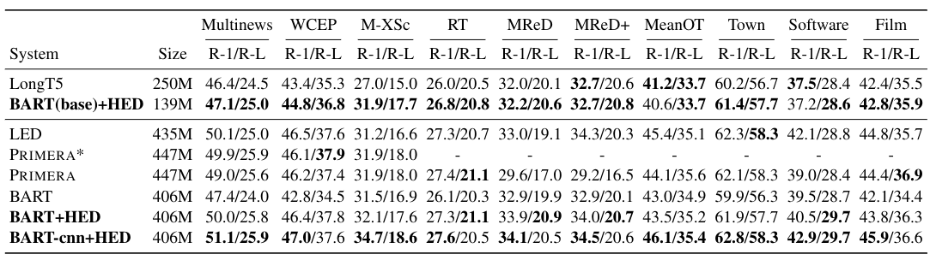
Kết quả
Kết quả chính
"BART+HED" vượt trội hơn LongT5 dù ít tham số hơn.
"BART+HED" model cho thấy sự cải thiện hơn so với mô hình "BART" cơ bản.
Table 2: ROUGE-1 and ROUGE-L results on 10 datasets including: Multinews, WCEP, Multi-XScience (M-XSc),
Rotten Tomatoes (RT), MReD, MReD+, and 4 Wikipedia domains. *: results reported by Xiao et al. (2022).
Service Science
‹#›
Notes:
Main Results on ROUGE Scores Across Datasets
The paper presents the main results on ROUGE scores across various MDS datasets in Table 2. The proposed "BART+HED" method is compared to other models like LongT5, BART(base)+HED, LED, and PRIMERA. The key findings are:
"BART+HED" outperforms the larger LongT5 model across multiple benchmarks, demonstrating the effectiveness of the hierarchical encoding-decoding scheme despite having a smaller model size.
The "BART+HED" model consistently shows improvements over the baseline "BART" model, highlighting the benefits of the proposed hierarchical approach for adapting pre-trained language models to MDS tasks.

Slide 17
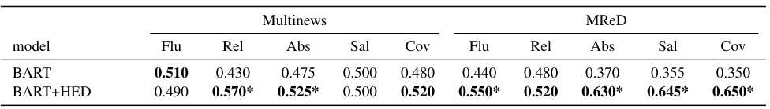
Kết quả
Kết quả Đánh giá của Con người
Mô hình "BART+HED" vượt trội về tính nổi bật và bao trùm
Các nhà đánh giá ưa thích các tóm tắt được tạo ra bởi mô hình "BART+HED"
Table 3: Head-to-head human evaluation scores for fluency (Flu), relevance (Rel), abstractiveness (Abs), salience (Sal), and coverage (Cov). *: statistically significant with a higher human preference for p < 0.05.
Service Science
‹#›
Notes:
Human Evaluation
The paper also reports human evaluation results on the Multi-news and MReD datasets in Table 3. Independent human evaluators assessed the summaries based on criteria like fluency, relevance, abstractiveness, salience, and coverage. The key findings are:
The "BART+HED" model excels in salience and coverage, indicating its effectiveness in handling the complex relationships across multiple documents in MDS tasks.
Overall, the human evaluators preferred the summaries generated by the "BART+HED" model compared to other approaches.

Slide 18
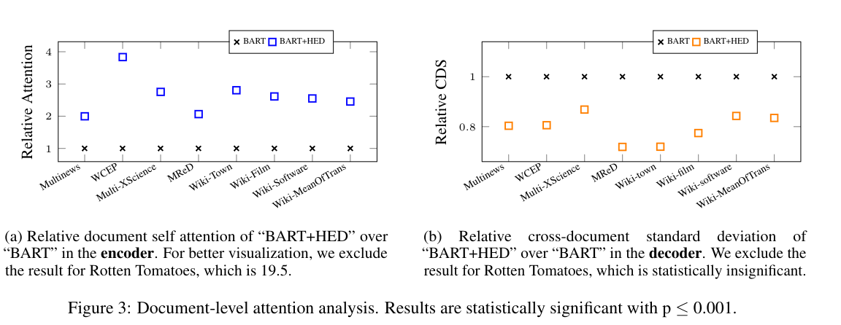
Kết quả
Phân tích chú ý
"BART+HED" thể hiện sự chú ý đáng kể cao hơn đối với các token thông tin của chính tài liệu trong Bộ mã hóa.
"BART+HED" thể hiện một phân phối chú ý đồng đều hơn qua các tài liệu trong Bộ giải mã.
Service Science
‹#›
Notes:
Phân tích sự chú ý cung cấp những hiểu biết sâu sắc về cách mô hình mã hóa-giải mã phân cấp được đề xuất xử lý thông tin trong các giai đoạn mã hóa và giải mã. Các phát hiện chính từ phân tích sự chú ý là:
Phân tích Bộ mã hóa
Sự chú ý tương đối của mỗi token nguồn đối với tài liệu của chính nó (sự chú ý của tài liệu tự thân) cao hơn đáng kể trong mô hình "BART+HED" so với mô hình "BART" cơ bản trên tất cả các bộ dữ liệu.
Điều này cho thấy rằng mỗi biểu diễn token bị ảnh hưởng nhiều hơn bởi ngữ cảnh liên kết của tài liệu riêng của nó, tránh bị ảnh hưởng bởi thông tin ngoài ngữ cảnh hoặc mâu thuẫn từ các tài liệu khác.
Phân tích Bộ giải mã
Bài báo giới thiệu một chỉ số mới gọi là Độ lệch chuẩn giữa các tài liệu (CDS) để đo độ lệch chuẩn của trọng số chú ý chéo đã chuẩn hóa của mỗi token dự đoán đối với các tài liệu khác nhau.
Mô hình "BART+HED" có giá trị CDS nhỏ hơn đáng kể so với "BART" trên tất cả các bộ dữ liệu, cho thấy rằng trong quá trình giải mã, nó chú ý đều hơn đến các tài liệu thay vì tập trung vào một tài liệu cụ thể.
Phân bố sự chú ý đều này trên các tài liệu giúp mô hình tạo ra các bản tóm tắt toàn diện hơn, xem xét thông tin từ nhiều nguồn.
Tóm lại, phân tích sự chú ý tiết lộ rằng sơ đồ mã hóa-giải mã phân cấp nắm bắt hiệu quả thông tin cụ thể của tài liệu trong bộ mã hóa và duy trì phân bố sự chú ý đều trên các tài liệu trong bộ giải mã, dẫn đến các bản tóm tắt có nhiều thông tin và mạch lạc hơn.
Phân tích Bộ giải mã Trong quá trình giải mã, chúng tôi đề xuất chỉ số Độ lệch chuẩn giữa các tài liệu (CDS) (xem Phụ lục G) để đo lường độ lệch chuẩn của trọng số chú ý chéo được chuẩn hóa của mỗi mã dự đoán đối với các tài liệu khác nhau. Chúng tôi vẽ biểu đồ CDS tương đối của mô hình “BART+HED” so với “BART” trong Hình 3b. CDS cao hơn cho thấy bước giải mã hiện tại chỉ tập trung chú ý vào một vài tài liệu, trong khi CDS nhỏ hơn cho thấy sự chú ý được phân bổ đều hơn giữa các tài liệu khác nhau. Trong Hình 3b, rõ ràng là mô hình của chúng tôi có giá trị CDS nhỏ hơn đáng kể trên tất cả các bộ dữ liệu. Điều này cho thấy trong quá trình giải mã, mô hình của chúng tôi chú ý đều hơn giữa các tài liệu thay vì tập trung vào một tài liệu cụ thể, điều này giúp tạo ra các bản tóm tắt toàn diện hơn bằng cách xem xét nhiều tài liệu."

Slide 19
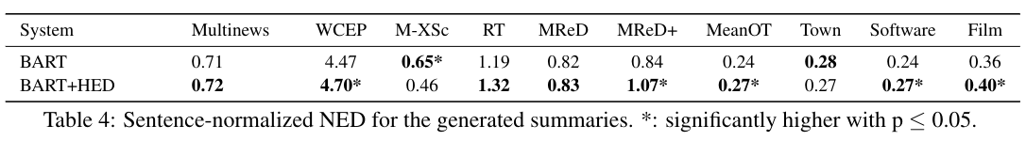
Kết quả
Phân tích nội dung
Mô hình "BART+HED" tạo ra các tóm tắt có điểm Số Lượng Tài Liệu Liên Quan (NED) ở mỗi câu cao hơn so với “BART”.
Trong bộ dữ liệu Multi-XScience, mô hình đánh giá cho rằng các tóm tắt do "BART+HED" tạo ra ít được coi là liên quan tích cực hơn so với BART.
Service Science
‹#›
Notes:
Phần "Phân tích Nội dung" của bài báo liên quan đến việc thực hiện các phân tích nội dung dựa trên mối quan hệ bao hàm của các bản tóm tắt được tạo ra trên tất cả các bộ dữ liệu. Các phát hiện và kết quả chính của "Phân tích Nội dung" như sau:
Phân tích Dựa trên Mối quan hệ Bao hàm: Phân tích nội dung liên quan đến việc coi mỗi câu trong bản tóm tắt như một đơn vị thông tin và tính toán Số lượng Tài liệu Liên quan (NED) cho mỗi câu. Giá trị NED cao hơn cho thấy rằng bản tóm tắt có thể chứa thông tin được bao hàm bởi nhiều tài liệu hơn, gợi ý rằng bản tóm tắt có ý nghĩa hơn và nắm bắt được các chi tiết quan trọng từ nhiều nguồn.
Sự Nổi bật của Các Bản Tóm tắt: Phân tích cho thấy trên hầu hết các bộ dữ liệu, mô hình "BART+HED" có giá trị NED cao hơn một cách đáng kể so với mô hình "BART" cơ bản, chỉ ra rằng phương pháp đề xuất có thể tạo ra các bản tóm tắt nổi bật hơn. Kết quả cho thấy sơ đồ mã hóa-giải mã phân cấp hiệu quả trong việc tạo ra các bản tóm tắt nắm bắt thông tin được bao hàm bởi nhiều tài liệu nguồn hơn, tăng cường sự nổi bật của các bản tóm tắt được tạo ra.
Trường Hợp Đặc Biệt của Bộ Dữ liệu Multi-Xscience: Trong trường hợp của bộ dữ liệu Multi-Xscience, nơi bản tóm tắt mục tiêu là phần liên quan đến công việc của một bài báo và các tài liệu đầu vào là tóm tắt của các bài báo được trích dẫn, các bản tóm tắt được tạo ra bởi "BART+HED" mang tính trừu tượng và súc tích hơn. Tính chất trừu tượng của các bản tóm tắt dẫn đến điểm NED thấp hơn dưới giá trị ngưỡng cho mô hình bao hàm được sử dụng, chỉ ra sự khác biệt trong phong cách tóm tắt so với mô hình "BART" cơ bản.
Tổng quan, phân tích nội dung cho thấy rằng sơ đồ mã hóa-giải mã phân cấp, đặc biệt là mô hình "BART+HED", hiệu quả trong việc tạo ra các bản tóm tắt nổi bật hơn, nắm bắt thông tin quan trọng được bao hàm bởi nhiều tài liệu nguồn trên các bộ dữ liệu khác nhau.

Slide 20
Tự chạy thực nghiệm
Thực nghiệm với 3 mô hình HED
Môi trường
Nền tảng: Kaggle
GPU: 1x Tesla P100, 3584 CUDA cores, 16GB GDDR6 VRAM
RAM: 16GB/ notebook
Giới hạn: 12 hours runtime/ notebook
Service Science
‹#›
Notes:
To further validate the salience of the generated summaries, the paper conducts entailment-based content analyses across all datasets. The key findings are:
The "BART+HED" model generates summaries with higher Number of Entailed source Documents (NED) scores per sentence compared to the baseline, suggesting its ability to produce more salient content.
The only exception is the Multi-Xscience dataset, where the more abstractive and succinct summaries of "BART+HED" were less easily classified as positive entailments by the evaluation model. However, with a smaller threshold, the "BART+HED" model still outperforms the "BART" baseline.

Slide 21
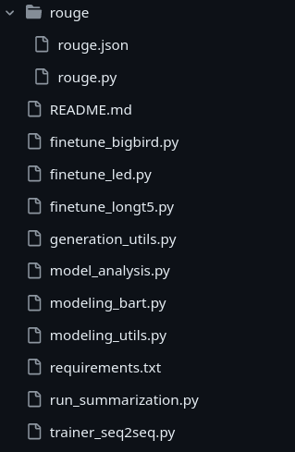
Tự chạy thực nghiệm
Phân tích mã nguồn
rouge.py: code cho metric ROUGE
finetune_bigbird/led/longt5: code để finetune các mô hình…
generation_utils.py: hàm tiện ích cho quá trình sinh text của các mô hình (GreedySearch, BeamSearch,...)
model_analysis.py: ghi kết quả phân tích chú ý ra file
modeling_bart.py: định nghĩa mô hình BART (embedding layers, attention,...)
modeling_utils.py: hàm tiện ích/ base class cho việc tạo và sử dụng các mô hình (load_state_dict, class PretrainModel,...)
trainer_seq2seq.py: mở rộng class Trainer, các phương thức để huấn luyện mô hình (predict, evaluate, tính loss, …)
run_summarization.py: gọi các mô hình, Trainer và training model.
Service Science
‹#›
Notes:
To further validate the salience of the generated summaries, the paper conducts entailment-based content analyses across all datasets. The key findings are:
The "BART+HED" model generates summaries with higher Number of Entailed source Documents (NED) scores per sentence compared to the baseline, suggesting its ability to produce more salient content.
The only exception is the Multi-Xscience dataset, where the more abstractive and succinct summaries of "BART+HED" were less easily classified as positive entailments by the evaluation model. However, with a smaller threshold, the "BART+HED" model still outperforms the "BART" baseline.

Slide 22
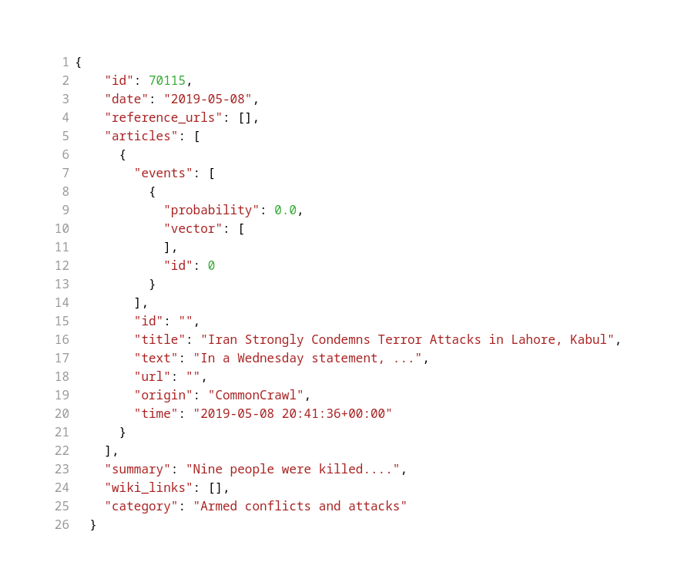
Tự chạy thực nghiệm
Tiền xử lý dữ liệu
Wikipedia Current Events Portal (WCEP): Không cung cấp dữ liệu hậu xử lý
text | summary
In a Wednesday statement, ... | Nine people were killed....
train.csv
Service Science
‹#›
Notes:
To further validate the salience of the generated summaries, the paper conducts entailment-based content analyses across all datasets. The key findings are:
The "BART+HED" model generates summaries with higher Number of Entailed source Documents (NED) scores per sentence compared to the baseline, suggesting its ability to produce more salient content.
The only exception is the Multi-Xscience dataset, where the more abstractive and succinct summaries of "BART+HED" were less easily classified as positive entailments by the evaluation model. However, with a smaller threshold, the "BART+HED" model still outperforms the "BART" baseline.

Slide 23
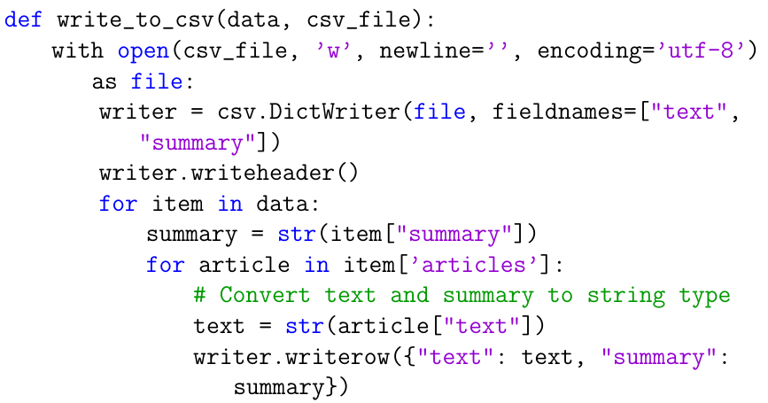
Tự chạy thực nghiệm
Tiền xử lý dữ liệu
Wikipedia Current Events Portal (WCEP): Không cung cấp dữ liệu hậu xử lý
Service Science
‹#›
Notes:
To further validate the salience of the generated summaries, the paper conducts entailment-based content analyses across all datasets. The key findings are:
The "BART+HED" model generates summaries with higher Number of Entailed source Documents (NED) scores per sentence compared to the baseline, suggesting its ability to produce more salient content.
The only exception is the Multi-Xscience dataset, where the more abstractive and succinct summaries of "BART+HED" were less easily classified as positive entailments by the evaluation model. However, with a smaller threshold, the "BART+HED" model still outperforms the "BART" baseline.

Slide 24
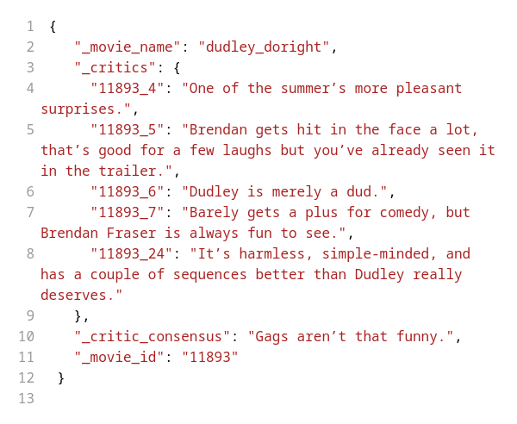
Tự chạy thực nghiệm
Tiền xử lý dữ liệu
RottenTomatoes: Không cung cấp dữ liệu hậu xử lý
text | summary
One of the summer’s more … Brendan gets hit in the face a lot,... | Gags aren’t that funny.
rottentomatoes.json
train.csv
Service Science
‹#›
Notes:
To further validate the salience of the generated summaries, the paper conducts entailment-based content analyses across all datasets. The key findings are:
The "BART+HED" model generates summaries with higher Number of Entailed source Documents (NED) scores per sentence compared to the baseline, suggesting its ability to produce more salient content.
The only exception is the Multi-Xscience dataset, where the more abstractive and succinct summaries of "BART+HED" were less easily classified as positive entailments by the evaluation model. However, with a smaller threshold, the "BART+HED" model still outperforms the "BART" baseline.

Slide 25
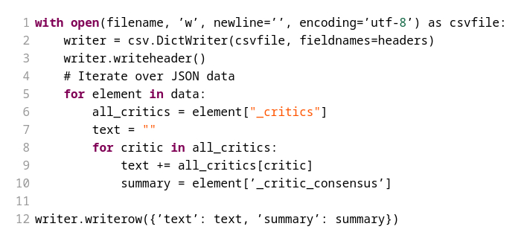
Tự chạy thực nghiệm
Tiền xử lý dữ liệu
RottenTomatoes: Không cung cấp dữ liệu hậu xử lý
Service Science
‹#›
Notes:
To further validate the salience of the generated summaries, the paper conducts entailment-based content analyses across all datasets. The key findings are:
The "BART+HED" model generates summaries with higher Number of Entailed source Documents (NED) scores per sentence compared to the baseline, suggesting its ability to produce more salient content.
The only exception is the Multi-Xscience dataset, where the more abstractive and succinct summaries of "BART+HED" were less easily classified as positive entailments by the evaluation model. However, with a smaller threshold, the "BART+HED" model still outperforms the "BART" baseline.

Slide 26
Tự chạy thực nghiệm
2. Tiến hành thực nghiệm
Hướng dẫn tại HierEncDec - Github
Lấy mã nguồn
Giới hạn: 12 hours/ notebook
Cắt giảm dữ liệu: Software 30%, Multi-XScience 20%, Multinews 40%
Giảm số lượt huấn luyện: BART-large-cnn: 130k -> 100k, BART-large: 130k -> 90k
Service Science
‹#›
Notes:
To further validate the salience of the generated summaries, the paper conducts entailment-based content analyses across all datasets. The key findings are:
The "BART+HED" model generates summaries with higher Number of Entailed source Documents (NED) scores per sentence compared to the baseline, suggesting its ability to produce more salient content.
The only exception is the Multi-Xscience dataset, where the more abstractive and succinct summaries of "BART+HED" were less easily classified as positive entailments by the evaluation model. However, with a smaller threshold, the "BART+HED" model still outperforms the "BART" baseline.

Slide 27
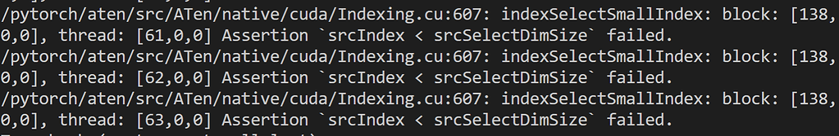
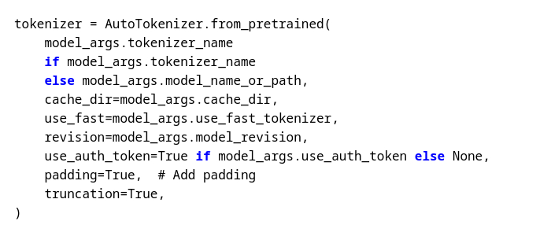
Tự chạy thực nghiệm
3. Lỗi source code
Lỗi: Assertion `srcIndex < srcSelectDimSize`
Giải quyết:
Service Science
‹#›
Notes:
To further validate the salience of the generated summaries, the paper conducts entailment-based content analyses across all datasets. The key findings are:
The "BART+HED" model generates summaries with higher Number of Entailed source Documents (NED) scores per sentence compared to the baseline, suggesting its ability to produce more salient content.
The only exception is the Multi-Xscience dataset, where the more abstractive and succinct summaries of "BART+HED" were less easily classified as positive entailments by the evaluation model. However, with a smaller threshold, the "BART+HED" model still outperforms the "BART" baseline.

Slide 28
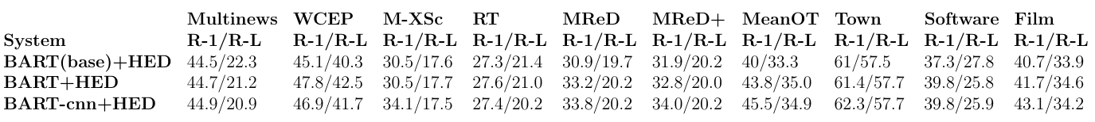
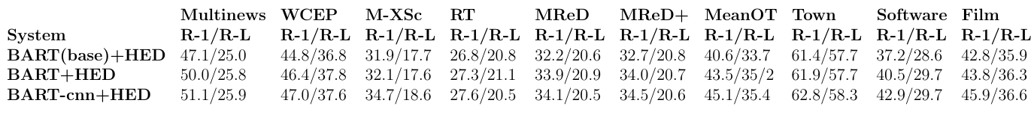
Tự chạy thực nghiệm
4. Kết quả
Bảng 3. Kết quả tự thực nghiệm của nhóm
Bảng 4. Kết quả thực nghiệm của các tác giả
Service Science
‹#›
Notes:
To further validate the salience of the generated summaries, the paper conducts entailment-based content analyses across all datasets. The key findings are:
The "BART+HED" model generates summaries with higher Number of Entailed source Documents (NED) scores per sentence compared to the baseline, suggesting its ability to produce more salient content.
The only exception is the Multi-Xscience dataset, where the more abstractive and succinct summaries of "BART+HED" were less easily classified as positive entailments by the evaluation model. However, with a smaller threshold, the "BART+HED" model still outperforms the "BART" baseline.

Slide 29
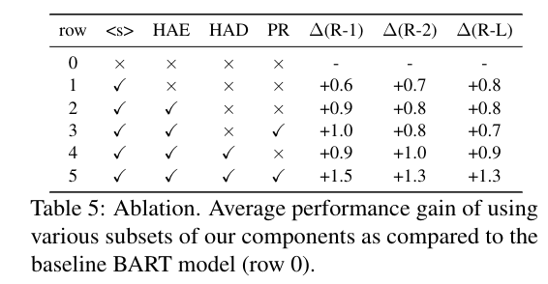
Nghiên cứu cắt giảm
Thêm token “<s>” sẽ cải thiện hiệu suất.
Việc tích hợp Sự chú ý phân cấp Bộ mã hóa (HAE) mang lại những cải tiến trong hiệu suất của mô hình.
Sự chú ý phân cấp Bộ giải mã (HAD) và khởi động lại vị trí (PR) đều chỉ có ảnh hưởng nhỏ đối với hiệu suất. Nhưng có tác động đáng kể khi kết hợp lại.
Service Science
‹#›
Notes:
Ablation Study
Contribution of Different Components
The ablation study in the paper investigates the contribution of different components of the proposed method. The study focuses on understanding the impact of each part of the hierarchical encoding-decoding scheme on the overall performance. The key components considered in the ablation study are:
SOD "<s>" Token: The study evaluates the performance gain achieved by adding the additional "<s>" tokens to the baseline BART model. This component plays a crucial role in facilitating document-level interactions in both the encoder and decoder.
Encoder Hierarchical Attention (HAE): The study assesses the effectiveness of incorporating encoder hierarchical attention in improving the summarization performance. HAE enhances the model's ability to capture document-specific information during the encoding process.
Decoder Hierarchical Attention (HAD): The study investigates the impact of decoder hierarchical attention on the summarization quality. HAD helps the model better handle cross-document interactions and generate more coherent summaries.
Position Restart (PR): The study examines the significance of position restart in the encoding-decoding scheme. PR aids in distinguishing different documents in the input and contributes to the model's ability to process multi-document inputs effectively.
Effectiveness of Each Part of the Method
The ablation study results, as summarized in Table 5, demonstrate the average performance gain achieved by using various subsets of the proposed components compared to the baseline BART model. The key findings are:
Simply adding the additional "<s>" tokens results in significant performance gains, indicating the importance of these tokens in enhancing the summarization process.
Incorporating encoder hierarchical attention (HAE) leads to incremental improvements in the model's performance.
Decoder hierarchical attention (HAD) and position restart (PR) individually show minimal impact on the performance. However, when combined, they result in a significant gain, highlighting the synergistic effect of these components in improving the summarization quality.
Overall, the ablation study provides valuable insights into the contribution of each component of the hierarchical encoding-decoding scheme, showcasing how the different parts work together to enhance the model's effectiveness in multi-document summarization tasks.

Slide 30
Kết luận
Kết luận chính
"BART+HED" vượt trội so với các mô hình hiện có trên các bộ dữ liệu Tóm tắt Nhiều Tài liệu (MDS) khác nhau.
Những bản tóm tắt được tạo ra bởi phương pháp đề xuất được ưa thích bởi các nhà đánh giá.
Mô hình hiệu quả trong việc thu thập thông tin cụ thể cho từng tài liệu trong bộ mã hóa và duy trì phân phối chú ý qua các tài liệu trong bộ giải mã.
Phương pháp đề xuất tạo ra các bản tóm tắt chứa nhiều thông tin quan trọng hơn.
Service Science
‹#›
Notes:
Summary of Key Findings
The conclusion of the study encapsulates the key findings and implications of the research. The main points highlighted in the conclusion are:
The proposed "BART+HED" method consistently outperforms existing models across various Multi-Document Summarization (MDS) datasets, showcasing the effectiveness of the hierarchical encoding-decoding scheme.
Human evaluations on the Multi-news and MReD datasets indicate that the summaries generated by the proposed method are preferred by evaluators, particularly excelling in salience and coverage.
Attention analysis visualizations reveal that the model effectively captures document-specific information in the encoder and maintains even attention distribution across documents in the decoder, leading to more comprehensive summaries.
Content analysis using entailment demonstrates that the proposed method produces summaries with higher salience, indicating the inclusion of more relevant information in the generated summaries.

Slide 31
Kết luận
Điểm nổi bật của phương pháp đề xuất
Hiệu suất tóm tắt được cải thiện
Tóm tắt được ưa thích bởi con người
Các cơ chế chú ý được tăng cường
Giới hạn
Hiệu suất tính toán
Các bộ dữ liệu quy mô lớn hơn
Tiếp tục cải tiến
Service Science
‹#›
Notes:
Advantages of the Proposed Method
The advantages of the proposed method, as inferred from the study, include:
Improved summarization performance: The hierarchical encoding-decoding scheme enhances the model's ability to handle complex multi-document relationships, resulting in more coherent and informative summaries.
Human-preferred summaries: The human evaluation results indicate that the summaries generated by the proposed method are perceived favorably in terms of salience and coverage, reflecting the model's effectiveness in capturing essential information from multiple documents.
Enhanced attention mechanisms: The attention analysis visualizations demonstrate the model's capability to focus on relevant information within each document and maintain a balanced attention distribution across documents during decoding.
Limitations and Future Work
While the study showcases the effectiveness of the proposed method, some limitations and areas for future work are identified:
Computational efficiency: The study acknowledges the challenge of computational resources for long document summarization and suggests exploring optimizations for better efficiency in future research.
Larger-scale datasets: Future work could involve experimenting with larger datasets like WikiSum, Arxiv, PubMed, and GovReport to further validate the proposed encoding-decoding scheme across diverse domains and scales.
Continued improvements: There is potential for further enhancements in the model architecture, training strategies, and evaluation methodologies to advance the state-of-the-art in Multi-Document Summarization tasks.

Slide 32
Các hướng nghiên cứu đề xuất
Sự chú ý thưa thớt/Chú ý thích ứng
Sử dụng Mô hình Ngôn ngữ Lớn (LLM) để tạo ra nhiều dữ liệu hơn
Service Science
‹#›

Slide 33
Thanks for watching.
Service Science
‹#›

